Slide 1

Integrantes
Notes:
0:00–0:15 · ABERTURA
"Olá! Somos a equipe do Talherzim, um organizador de receitas que sugere o que cozinhar a partir dos ingredientes que a pessoa já tem em casa. Esse é o nosso trabalho A3 de Gestão e Qualidade de Software."
[Preencha os nomes e RAs dos integrantes no card à direita — a A3 exige identificação de todos.]

Slide 2


Cozinhar com o que já existe em casa
O problema
A solução
Quem cozinha em casa muitas vezes não sabe o que preparar com os ingredientes que tem.
O resultado: sobras que estragam, compras repetidas e desperdício de alimentos.
O Talherzim permite cadastrar os ingredientes da despensa e sugere receitas que podem ser preparadas com eles, priorizando as que aproveitam mais itens.
1
Cadastra os ingredientes
O que há na despensa
2
Compara com as receitas
Cruza ingredientes e receitas
3
Recebe sugestões
Ordenadas pelo maior aproveitamento
Público-alvo: quem cozinha em casa
Benefício esperado: decidir mais rápido e desperdiçar menos
Notes:
0:15–1:05 · PROBLEMA E PROPOSTA
"Quem nunca abriu a geladeira, olhou para ingredientes soltos e não soube o que cozinhar? Muitas vezes a gente acaba pedindo comida ou deixa o que já tinha estragar. Somado, isso vira desperdício de alimentos e de dinheiro."
"O Talherzim resolve isso de um jeito simples: a pessoa cadastra o que tem em casa e o sistema sugere receitas que dá para fazer, colocando primeiro as que aproveitam o maior número de itens da despensa. O público é qualquer pessoa que cozinha em casa, e o benefício esperado é decidir mais rápido e desperdiçar menos."

Slide 3
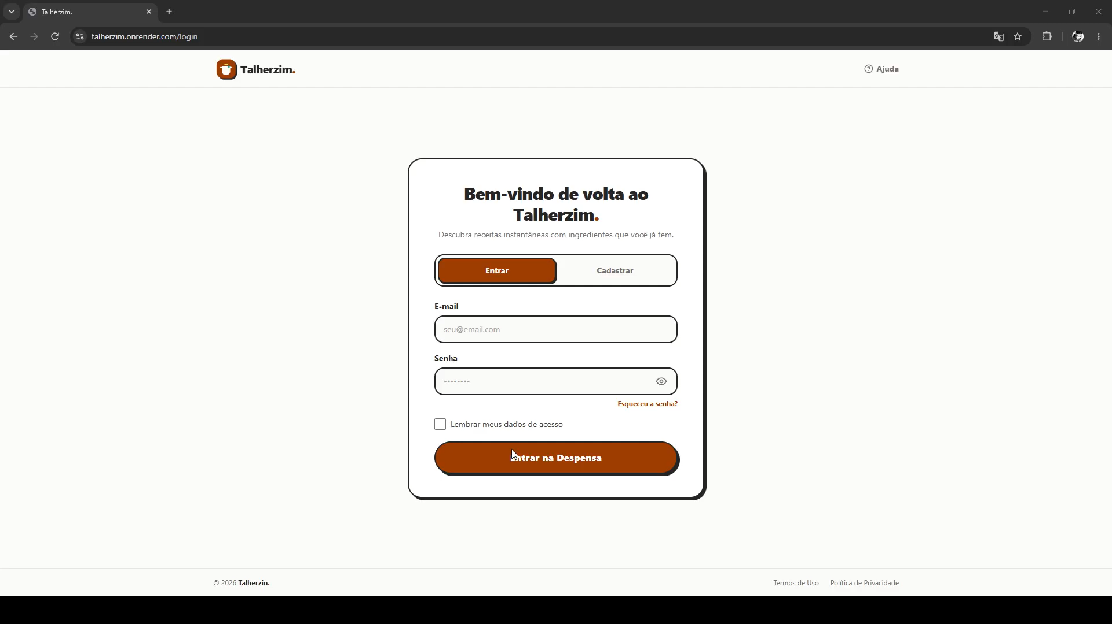

A aplicação em funcionamento
Fluxo principal do MVP
Criar conta e entrar
Cadastro e login com e-mail e senha
1
Cadastrar ingredientes
Montar a despensa do usuário
2
Ver receitas sugeridas
Ordenadas pelos ingredientes em comum
3
Abrir uma receita
Ingredientes e modo de preparo
4
Favoritar receita
Receitas favoritas em um lugar só
5
Notes:
1:05–2:00 · FUNCIONAMENTO / DEMONSTRAÇÃO
"Vou mostrar como funciona. O fluxo principal é: criar conta e entrar, cadastrar os ingredientes e ver as receitas sugeridas, com acesso ao detalhe de cada uma."
[Aqui entra o print ou o vídeo da aplicação rodando. Mostre só o que já funciona.]
[Sugestão de sequência: 1) abrir a aplicação; 2) cadastro/login; 3) a funcionalidade mais completa que estiver pronta (idealmente cadastrar ingredientes e ver as sugestões); 4) resultado na tela.]
[Evite telas ou botões ainda não implementados e o reconhecimento por foto, que é opcional.]

Slide 4



Arquitetura e tecnologias
Usuário
Navegador
Front-end
React + TypeScript
API
Node.js + Express
Banco
PostgreSQL
Autenticação por token JWT · senhas com hash bcrypt
Dataset de receitas (JSON) carregado por script
Front-end
Back-end
Rotas de autenticação
React 19 + TypeScript
Vite e Tailwind CSS
TanStack Query e Axios
React Hook Form + Zod
Zustand e React Router
Node.js + Express
PostgreSQL (driver pg)
JWT + bcrypt
Docker Compose
Contrato OpenAPI
POST
/auth/register
POST
/auth/login
POST
/auth/logout
GET
/auth/me
Rotas de logout e perfil exigem token (Bearer).
Notes:
2:00–2:50 · ARQUITETURA
"A arquitetura é dividida em camadas. O front-end em React com TypeScript conversa com uma API em Node e Express, que guarda os dados em PostgreSQL. O acesso é protegido por token JWT e as senhas são guardadas com hash bcrypt. As receitas vêm de um dataset estático, carregado no banco por um script, o que nos dá independência de serviços externos. Hoje a API expõe as rotas de cadastro, login, logout e perfil do usuário."
[Se o time já tiver implementado outras rotas (despensa, sugestões), adicione-as no card da direita.]

Slide 5






Qualidade de software aplicada
Versionamento
Testes unitários
Testes de integração
Git Flow + commits semânticos
Jest no back-end
Banco real em contêiner
Branches main, develop e feature/*; mensagens no padrão Conventional Commits.
Regras do serviço de autenticação com banco simulado, validação de campos e middlewares.
Ciclo completo de autenticação testado com PostgreSQL via Testcontainers.
docs/commits.md
npm run test:unit
npm run test:integration
Código limpo
Tratamento de erros
CI/CD
Padronização automática
Formato de erro padronizado
GitHub Actions
ESLint e Prettier mantêm indentação, estilo e legibilidade consistentes.
Contrato OpenAPI define as respostas de erro da API de autenticação.
Workflow no repositório; PRs exigem lint e build verdes antes do merge.
npm run lint · npm run format
src/openapi.yaml
.github/workflows
Notes:
2:50–4:00 · ENGENHARIA E QUALIDADE
"Na parte de qualidade, seguimos os critérios da disciplina. No versionamento, adotamos Git Flow, com branches main, develop e feature, e commits semânticos no padrão Conventional Commits."
"Os testes ficam no back-end: os unitários validam as regras de negócio, como o serviço de autenticação com o banco simulado, a validação de campos e os middlewares; e os de integração sobem um PostgreSQL de verdade com Testcontainers para testar o ciclo completo de autenticação."
"Para manter o código limpo e bem indentado, usamos ESLint e Prettier. O contrato da API, em OpenAPI, define o formato de erro. E temos um workflow do GitHub Actions no repositório, com a regra de que PRs só entram com lint e build verdes."
[Antes de gravar: confirme no GitHub que existem pelo menos 3 branches seguindo o Git Flow e commits semânticos de fato; rode `npm test` e só diga que os testes passam se passarem; confira o que o workflow executa.]

Slide 6
Impacto e evolução
Evolução do MVP
12
Base da API
Autenticação com JWT e carga de receitas
1
Pronto
Despensa
Cadastro, edição e remoção de ingredientes
Consumo e produção responsáveis
2
Pronto
Ranqueamento
Receitas ordenadas pelos ingredientes em comum
3
Pronto
Meta 12.3: reduzir o desperdício de alimentos. O Talherzim incentiva usar o que já está na despensa antes de comprar mais.
Telas de receitas
Listagem, detalhe e imagem padrão
4
Pronto
Impacto pretendido, ainda não medido.
Notes:
4:00–4:45 · IMPACTO E EVOLUÇÃO
"O projeto se relaciona com a ODS 12, consumo e produção responsáveis, em especial a meta 12.3, que trata da redução do desperdício de alimentos. Vale ser claro: esse é o impacto que pretendemos gerar, ainda não medimos resultados."
"Sobre o estágio atual: a base da API, com autenticação e carga de receitas, está pronta. Os próximos passos, na ordem, são a despensa, o ranqueamento das receitas e as telas de listagem e detalhe, que formam o critério de aceite do MVP. O reconhecimento de ingredientes por foto é opcional."
[Atualize os status das etapas conforme o que o time realmente já entregou.]

Slide 7



Talherzim
Menos desperdício, mais decisão na cozinha.
Problema real
Desperdício de alimentos no dia a dia
Qualidade desde a base
Testes, padronização, Git Flow e CI
Evolução planejada
Despensa, ranqueamento e telas
github.com/Talhezim-Receitas-Rapidas
Obrigado!
Notes:
4:45–5:00 · ENCERRAMENTO
"Resumindo: o Talherzim ataca um problema real, o desperdício de alimentos em casa, com uma base técnica organizada, com testes, padronização de código, Git Flow e integração contínua, e com um caminho claro de evolução. O código está no GitHub da nossa organização. Obrigado!"
[Para a apresentação final de 10 a 15 minutos, aprofunde: demonstração ao vivo, fluxo de commits/branches no GitHub, execução dos testes e discussão das refatorações feitas.]

